Slide 1
PARTIE
2:
REGISTRES
35

Slide 2
REGISTRES
DÉFINITION
❖ On
appelle registre
un ensemble
de
bascules
avec une
même commande d'horloge.
❖ Les registres permettent de réaliser
certaines opérations:
la
mémorisation,
le
décalage
et
le
transfert
d’une
suite de bits.
36

Slide 3
REGISTRES
TYPE
❖ Il existe plusieurs types
de registres
:
➢ Registre
à
Entrées
Parallèles
et
Sorties
Parallèles
(EP-SP).
➢ Registre
à
Entrée
Série et Sortie
Série (ES-SS).
➢ Registre
à
Entrée
Série et Sortie
Parallèle (ES-SP).
➢ Registre
à
Entrée
Parallèle et Sortie Série (EP-SS).
37

Slide 4
REGISTRES
À ENTRÉES PARALLÈLES ET SORTIES
(EP-SP)
PARALLÈLES
En
E1
E0
................
Registre EP-SP
H
................
Sn
S1
S0
❖ Les registres EP-SP
sont des registres de
mémorisation:
➢ Si H = ↑: Lecture des bits d’entrée.
➢ Sinon: État mémoire.
38

Slide 5
REGISTRES
À ENTRÉES PARALLÈLES ET SORTIES PARALLÈLES
(EP-SP)
❖ Quelle
est
la
bascule
approprié
pour
construire
les
registres EP-SP?
❖ Bascule
D
car
c’est
une
bascule
synchronisé
(sur
front
montant)
permettant
la
lecture
et
la
mémorisation d’un bit.
39

Slide 6
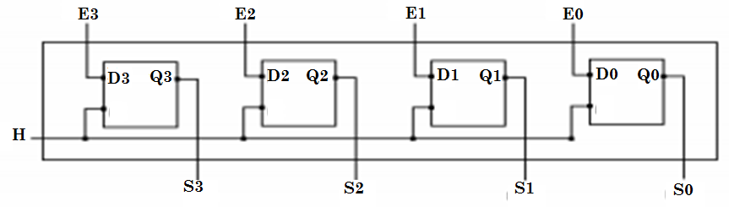
REGISTRES À
ENTRÉES PARALLÈLES ET SORTIES PARALLÈLES
(EP-SP)
❖ Exemple:
Un
registre
EP-SP
(à
4
bits)
en
utilisant
des
bascule
D.
40

Slide 7
REGISTRES À ENTRÉES PARALLÈLES ET SORTIES
PARALLÈLES
(EP-SP)
❖ Exercice 9: Registre Élémentaire
▪ L’entrée
W
ordonne l’écriture
des
entrées
dans
le
registre,
l’entrée R ordonne la lecture des valeurs mémorisées
(Si
R
=
0
alors
les
sorties sont
à
0). Réaliser un tel
registre.
E3
E2
E1
E0
W
Registre élémentaire
R
41
S3
S2
S1
S0

Slide 8
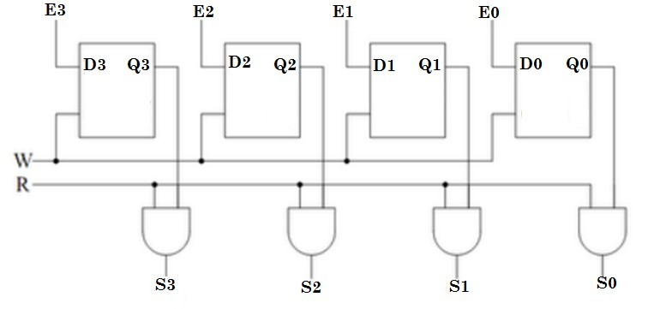
REGISTRES À ENTRÉES PARALLÈLES ET SORTIES
PARALLÈLES
(EP-SP)
❖ Exercice
9:
Registre
Élémentaire
42

Slide 9
REGISTRES
À ENTRÉE SÉRIE
(ES-SS)
E
ET
SORTIE
SÉRIE
Registre ES-SS
H
S
❖ Les registres ES-SS
sont des registres
à
décalage (gauche,
droite ou circulaire)
43

Slide 10
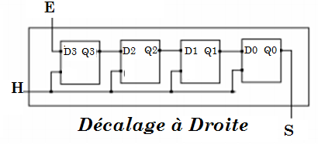
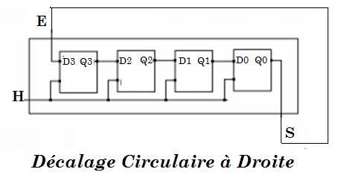
REGISTRES
À ENTRÉE SÉRIE
(ES-SS)
ET SORTIE
SÉRIE
44

Slide 11
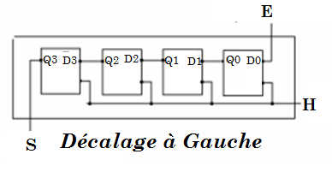
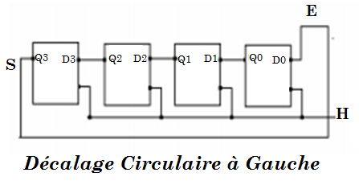
REGISTRES
À ENTRÉE SÉRIE
(ES-SS)
ET SORTIE
SÉRIE
45

Slide 12
REGISTRES
À ENTRÉE
SÉRIE ET SORTIES
(ES-SP)
E
PARALLÈLES
Registre ES-SP
H
Sn
................
S1 S0
❖ Les registres ES-SP
sont des registres de décalage :
➢ à gauche: la séquence de sortie est
Qn-1
.... Q1 Q0 E
➢ à droite: la séquence de sortie est E Qn .... Q2 Q1
46

Slide 13
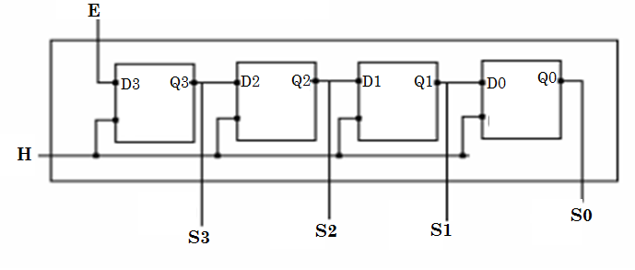
REGISTRES
À ENTRÉE SÉRIE ET
(ES-SP)
SORTIES PARALLÈLES
❖ Exemple:
Un
registre
ES-SP
(à
4
bits)
permettant
un
décalage
à
droite.
47

Slide 14
REGISTRES
À ENTRÉES PARALLÈLES
(EP-SS)
ET SORTIE
SÉRIE
En
................
E1
E0
H
Registre EP-SS
ES
X
S
X
Fonctionnement
Sortie
0
Décalage avec l’entrée série (ES)
E₀ ou E_{n} selon
le type de
décalage
1
Chargement avec les entrées parallèle (E₀, ...,
E_{n})
48

Slide 15
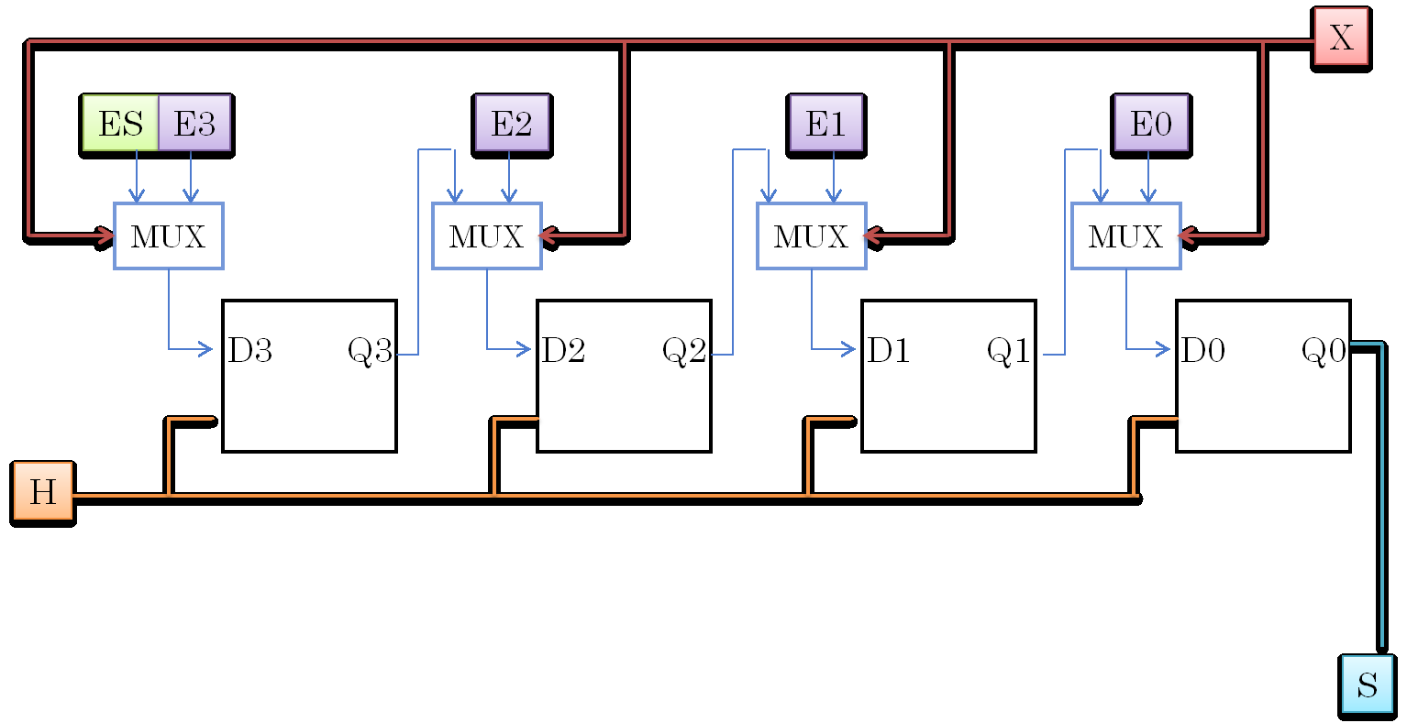
REGISTRES À ENTRÉES PARALLÈLES ET SORTIE SÉRIE
(EP-SS)
❖ Exemple:
Un
registre
EP-SS
avec
un
décalage
à
droite.
49

Slide 16
REGISTRES À ENTRÉE SÉRIE
ET
SORTIE SÉRIE
(ES-SS)
❖ Exercice 10: Registre Universel
▪ Le
registre
universel
est
une
association
de
bascules
permettant
quatre modes de fonctionnement commandés par deux variables C1 et
C2.
Réaliser
un
tel
registres
avec
des bascules et
des multiplexeurs.
E3
E2
E1
E0
ES
C₂
C₁
Fonctionnement
0
0
Mémoire
Registre
Universel
C2
H
0
1
Décalage à droit
C1
1
0
Décalage à gauche
50
1
1
Chargement parallèle
S3
S2
S1
S0

Slide 17
REGISTRES À ENTRÉE SÉRIE
ET SORTIE
SÉRIE
(ES-SS)
❖ Exercice
10:
Registre
Universel
C1
C0
S3
S2
S1
S0
0
0
Q3
Q2
Q1
Q0
Mémoire
0
1
ES
Q3
Q2
Q1
Décalage à droite
1
0
Q2
Q1
Q0
ES
Décalage à gauche
1
1
E3
E2
E1
E0
Chargement parallèle
❖ Pour permettre
ces quatre
modes de fonctionnement,
chacune des
bascule est précédée d’un multiplexeur. L’entrée D de chaque bascule
est ainsi en fonction du mode C1C0.
51

Slide 18
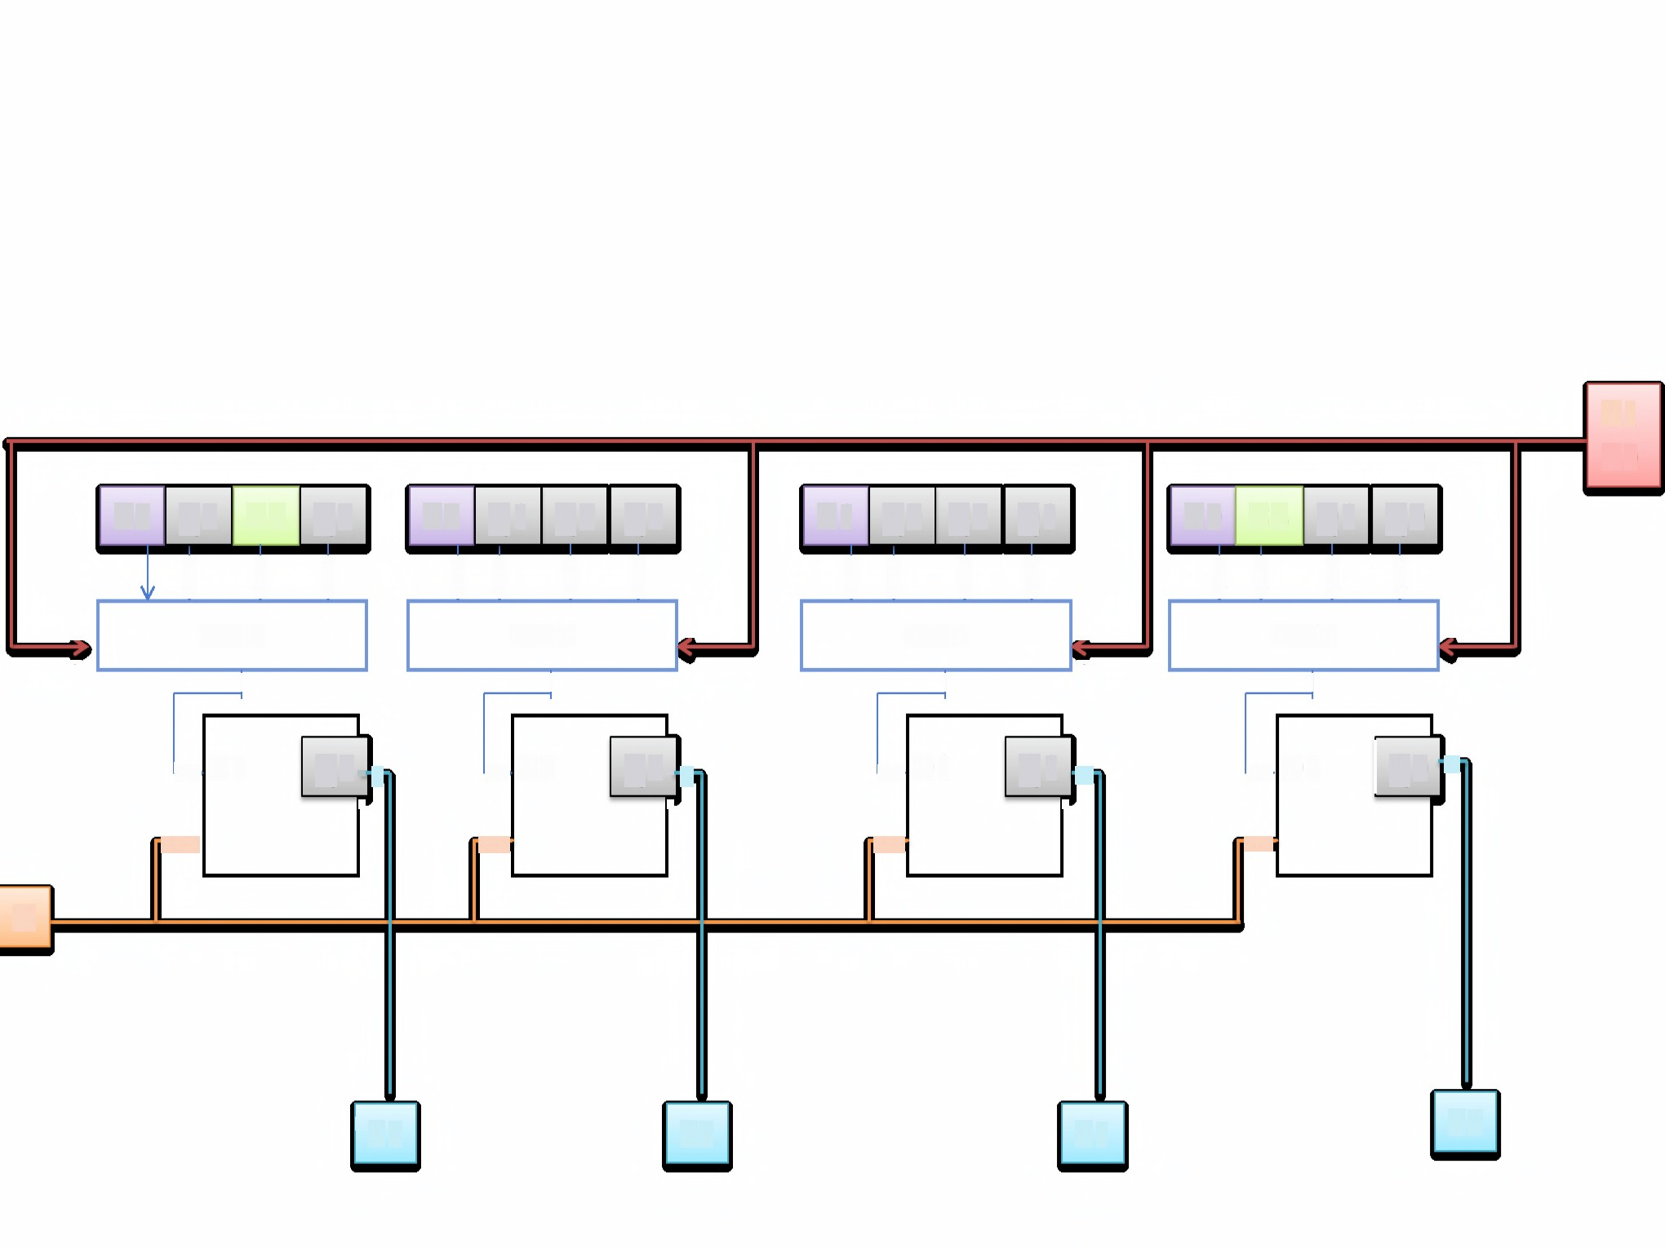
REGISTRES À ENTRÉE SÉRIE
ET
SORTIE
SÉRIE
(ES-SS)
❖ Exercice 10: Registre
Universel
Cl
co
E3
ES
l
MUX
I
E2
l
El
l
EO
l
ES
l
Q2
l
Q3
l
Ql
l
Q3
l
Q2
l
QO Q2
Ql
l
Ql
l
QO
l
l
l
MUX
I
-
MUX
I
-
-
MUX
I
-
-
-
^{I�} D3
�
Q3�1i
�
� D2
iii
Q2-�
�
7 Dl
iii
Ql
7 DO
iiii
I QO
iii
�
H
so
52
: 83
82
Sl

Slide 19
REGISTRES
❖ Exercice
11:
Faire
l’étude
du
registre
décrit
par
le
fonctionnement
suivant
Entrées
parallèles
E3
E2
E1
E0
ES
Raz
Chg
H
Registre Universel
Commandes
asynchrones
Dg
Commandes
synchrones
Dd
53
S3 S2 S1
S0

Slide 20
REGISTRES
Exercice 11: Faire l’étude du registre décrit par le fonctionnement suivant
❖
Raz
Chg
Dg
Dd
H
Fonctionnement
1
X
X
X
X
Remise à 0 les sorties
0
1
X
X
X
Chargement des entrées parallèles
0
0
1
X
↑
Décalage à gauche avec l’entrée série ES
0
0
0
1
↑
Décalage à droite avec l’entrée série ES
0
0
0
0
X
Lecture des états mémoires
₅₄
Raz et Chg sont des commandes asynchrones
➢

Slide 21
REGISTRES
❖ Exercice
11:
Faire
l’étude
du
registre
décrit
par
le
fonctionnement
suivant
Raz
Chg
Dg
Dd
H
Q3
Q2
Q1
Q0
1
X
X
X
X
0
0
0
0
0
1
X
X
X
E3
E2
E1
E0
0
0
1
X
↑
Q2
Q1
Q0
ES
0
0
0
1
↑
ES
Q3
Q2
Q1
0
0
0
0
X
Q3
Q2
Q1
Q0
➢ Raz et Chg sont des commandes
asynchrones
55

Slide 22
REGISTRES
❖ Exercice 11:
➢ Utilisation de bascule
D
avec
les
entrées
d’initialisation
(Clear
et
Preset)
Cl
Pr
H
Q+
Pr
0
0
X
X
D
Bascule D
Q
0
1
X
1
Q
H
1
0
X
0
Cl
1
1
0/1/↓
Q-
56
1
1
↑
D

Slide 23
La partie 3 du chapitre 3 concerne les compteurs

Slide 24
SOURCES DE CE COURS
❑ Amrouche
Hakim,
Cours
d’Architecture
des
ordinateurs,
École
nationale
Supérieure
d’Informatique
(ESI),
Alger,
Année
universitaire
2011/2012.
101

